Slide 1


Wniosek o wydanie interpretacji dotyczącej zakresu ochrony wynikającej z innej interpretacji
Toruń, 9 marca 2018 r.

Slide 2

Wyrok NSA
z 28 czerwca 2017 r.,
II FSK 935/17

Slide 3
Istota sporu
Tok postępowania
Stanowisko Ministra Finansów
Odmowa wydania interpretacji – żądanie wykracza poza zakres interpretacji indywidualnej,
a podatnik powinien wystąpić o opinię zabezpieczającą.
Stanowisko WSA
Uchylenie postanowienia – pytanie Spółki dotyczyło mocy ochronnej interpretacji, a nie skutków transakcji. Skutki te zostały już ocenione w interpretacji pierwotnej.
Podatnik 21 grudnia 2015 r. uzyskał interpretację dotyczącą konsekwencji podatkowych wniesienia aportu.
Ponieważ transakcja, o którą pytał podatnik nie została zrealizowana przed 15 lipca 2016 r. (wejście w życie przepisów o GAAR) podatnik złożył wniosek o nową interpretację.
Pytanie podatnika dotyczyło tego, czy może korzystać z ochrony wynikającej z interpretacji pierwotnej.

Slide 4

Stanowisko NSA
„to, jaki zakres ochrony uregulowany w tych przepisach będzie przysługiwał zainteresowanemu, nie może być przedmiotem odrębnego wniosku złożonego na podstawie art. 14b § 2 Ordynacji podatkowej. Nie dotyczy on bowiem ani zaistniałego stanu faktycznego ani zdarzenia przyszłego w rozumieniu tego przepisu, lecz stanowi próbę wyjaśnienia sytuacji prawnej w jakiej znalazł się zainteresowany powołujący się na ochronę wynikającą z uprzednio wydanej interpretacji indywidualnej. Wykracza to jednak poza zakres postępowania interpretacyjnego.”
wyrok NSA z 28 czerwca 2017 r., II FSK 935/17

Slide 5

Funkcje interpretacji
„W tym miejscu należy też zwrócić uwagę na tzw. przepisy ochronne, zawarte w art. 14k - art. 14n Ordynacji podatkowej, dotyczące, najogólniej rzecz biorąc, ochrony prawnej podmiotu, który zastosował się do wydanej na jego wniosek interpretacji indywidualnej. W przepisach tych zawiera się główne przesłanie, a więc cel i sens, wprowadzenia instytucji interpretacji podatkowych. Główną funkcją tych przepisów jest zagwarantowanie pewności prawnej, stabilnych reguł działania podatników w sferze podlegającej przepisom podatkowym oraz przede wszystkim uchronienie ich od negatywnych konsekwencji wynikających z możliwych zmian w wykładni tych przepisów przez organy podatkowe. Formalnym wyrazem tych gwarancji są właśnie uregulowania zawarte we wskazanych wyżej przepisach, które określają przypadki i zakres udzielonej podatnikom ochrony w przypadku zmiany stanowiska organów podatkowych co do oceny prawnej zdarzeń przedstawionych we wnioskach o wydanie interpretacji podatkowych.”
wyrok NSA z 3 kwietnia 2014 r., II FSK 914/12

Slide 6
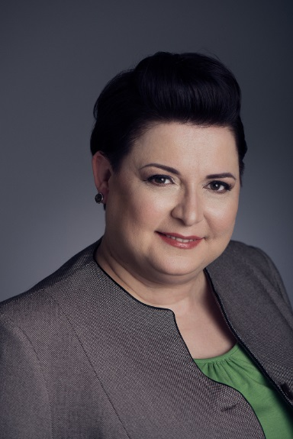
Dziękuję za uwagę
Kontakt:
Alicja Sarna
Partner| Zespół Postępowań Podatkowych
Doradca podatkowy|
tel. (+48) (22) 322 68 88 |
alicja.sarna@mddp.pl|

